Slide 1




TRƯỜNG TIỂU HỌC PHẢ LẠI
CHÀO MỪNG QUÝ THẦY CÔ
VỀ DỰ GIỜ THĂM LỚP
Môn Tiếng Việt lớp 1
Bài 50: Kể chuyện: Vịt và Sơn ca
Giáo viên: Trần Thị Gái Mai
Lớp: 1K

Slide 2


Slide 3


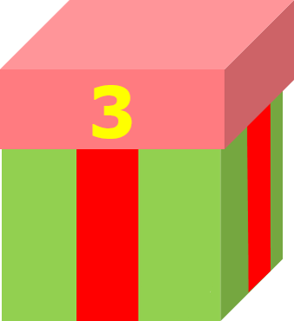
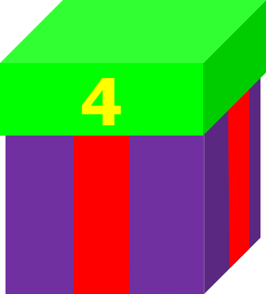
Notes:
Cách chơi: Bấm vào thân hộp quà -> Xuất hiện câu hỏi, nhấp chuột để xuất hiện câu trả lời. Nhấp vào nắp hộp quà để tặng con một tràng vỗ tay. Bấm “Go home” để trờ về hộp quà tiếp theo và làm tương tự như trên.

Slide 4
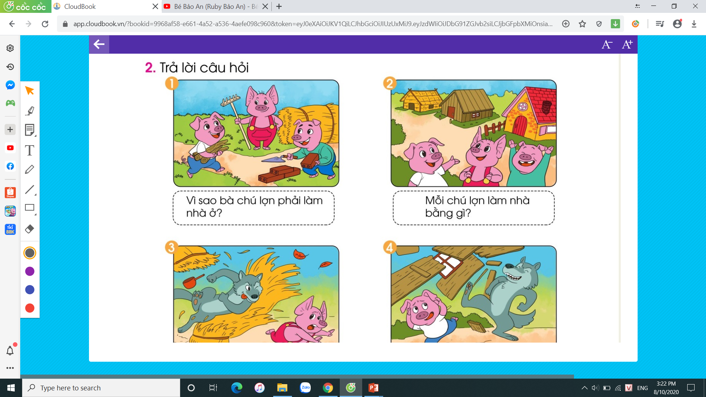









GO HOME
Tặng con 2 Sticker!
Notes:
Xuất hiện câu hỏi, nhấp chuột để xuất hiện câu trả lời. Nhấp vào nắp hộp quà để tặng con một tràng vỗ tay.

Slide 5
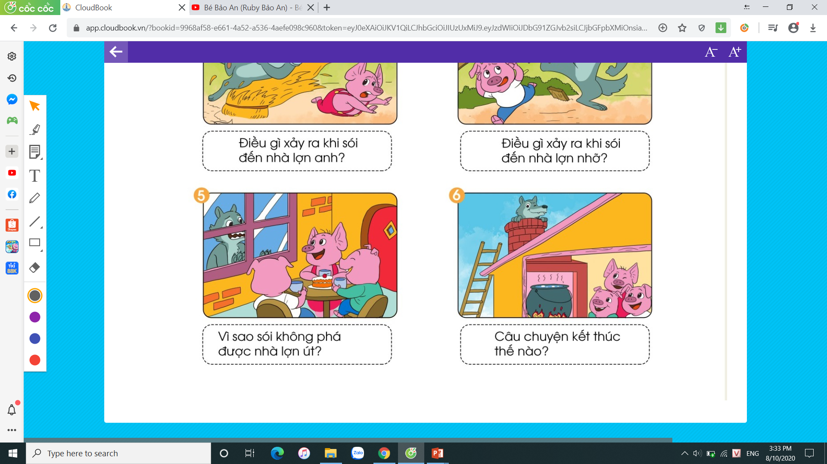


GO HOME
Tặng con 1 Sticker!
Notes:
Xuất hiện câu hỏi, nhấp chuột để xuất hiện câu trả lời. Nhấp vào nắp hộp quà để tặng con một tràng vỗ tay.

Slide 6


Tặng con 3 Sticker!
GO HOME
Notes:
Xuất hiện câu hỏi, nhấp chuột để xuất hiện câu trả lời. Nhấp vào nắp hộp quà để tặng con một tràng vỗ tay.

Slide 7
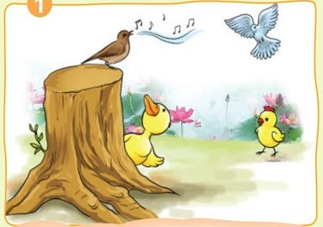
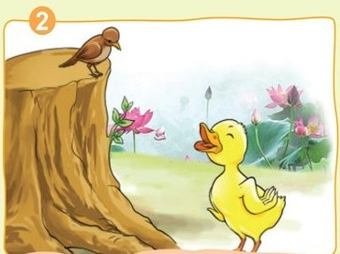
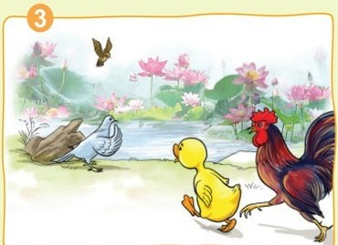

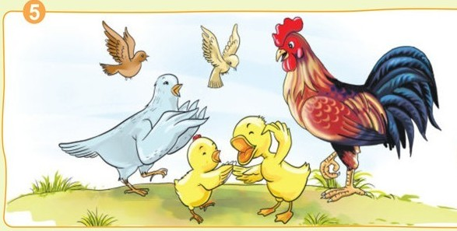

Slide 8
Thứ Ba ngày 5 tháng 11 năm 2024
Kể chuyện:
Bài 50: Vịt và sơn ca

Slide 9


Slide 10
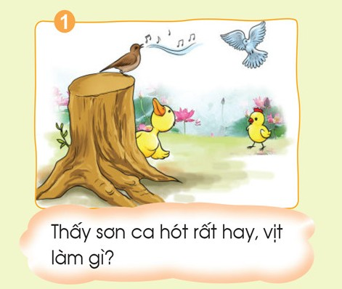

Slide 11
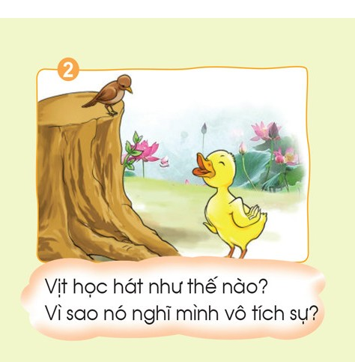

Slide 12
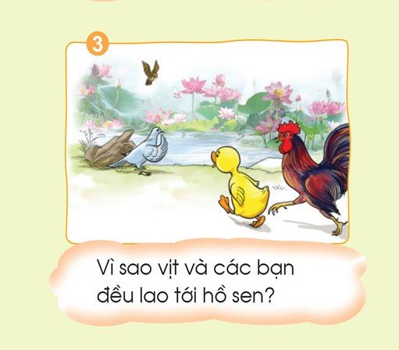

Slide 13
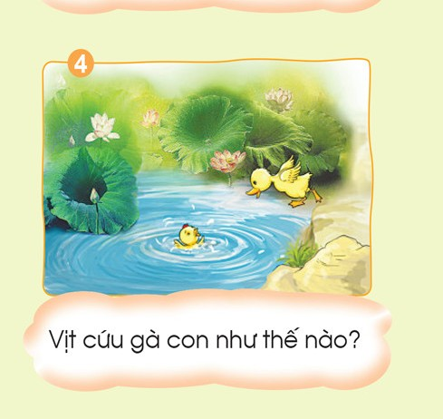

Slide 14
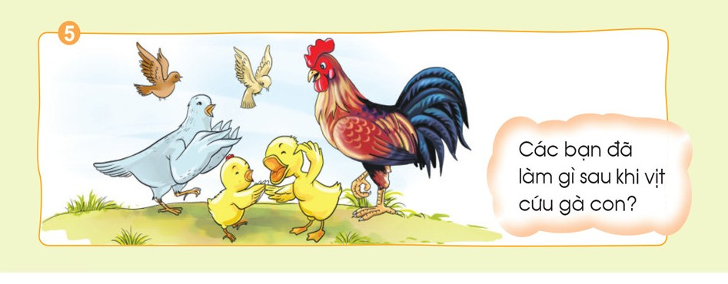

Slide 16
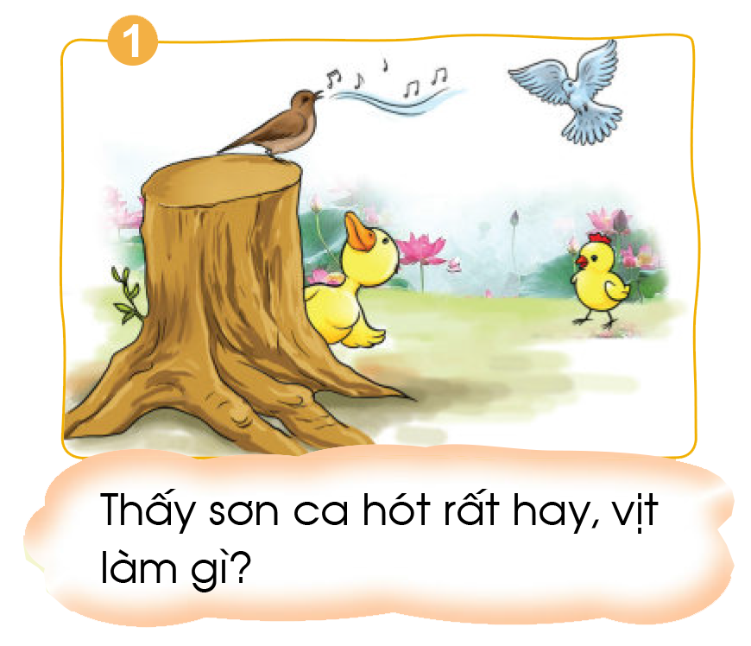
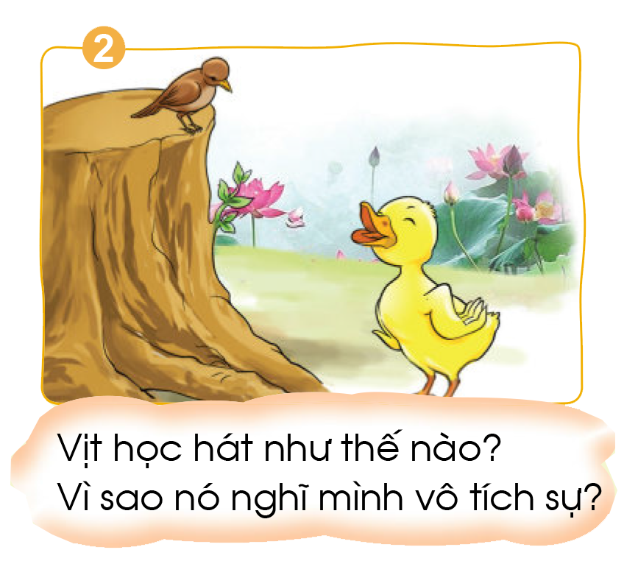
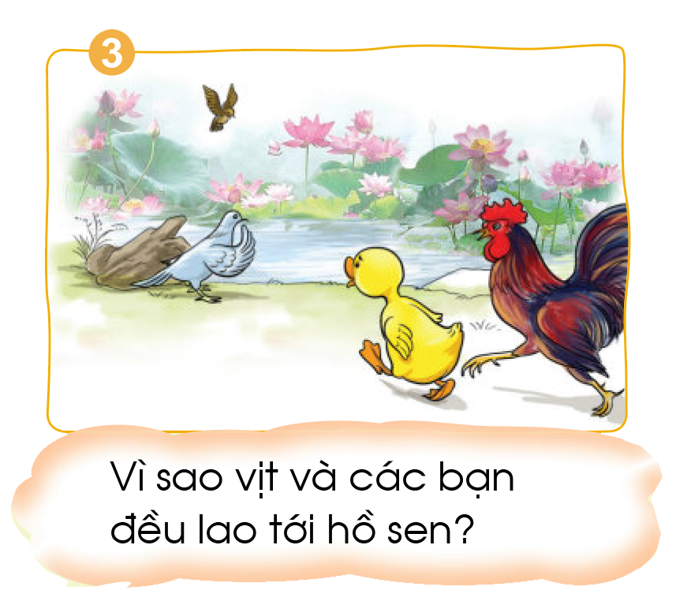
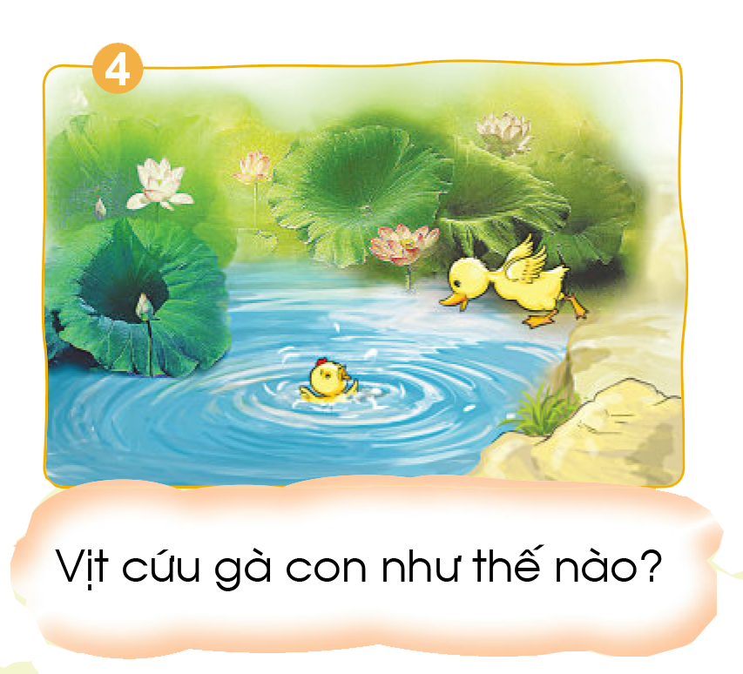
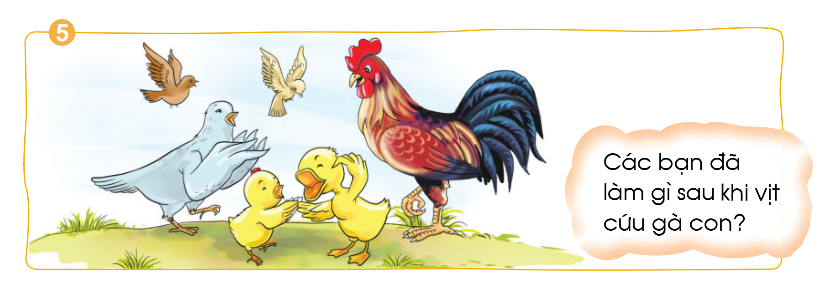

Slide 17
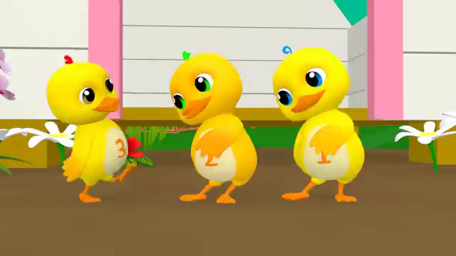

Slide 18
KỂ CHUYỆN THEO TRANH

Slide 19
KỂ CHUYỆN THEO TRANH

Slide 20
KỂ CHUYỆN THEO TRANH

Slide 21



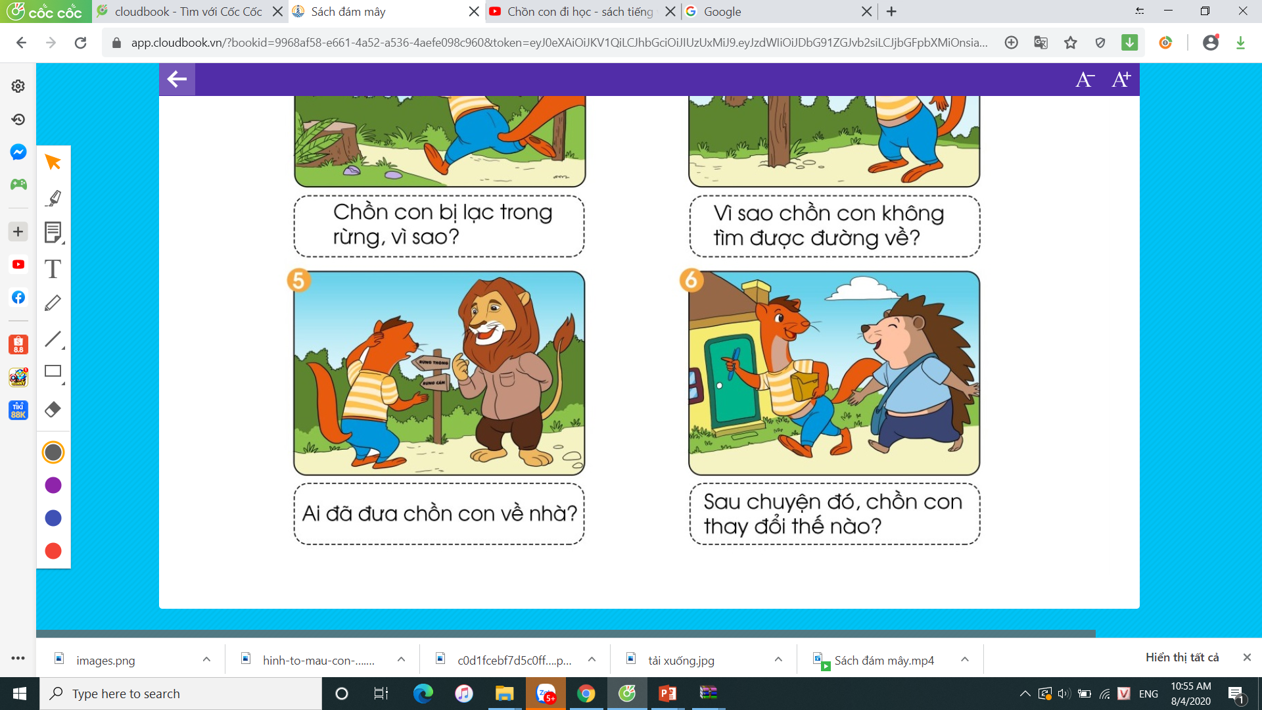
















Slide 22



Slide 23


Slide 27
KỂ CHUYỆN THEO TRANH

Slide 28


Nghe kể lại

Slide 29

Cảm ơn các bạn đã lắng nghe!

